Slide 1
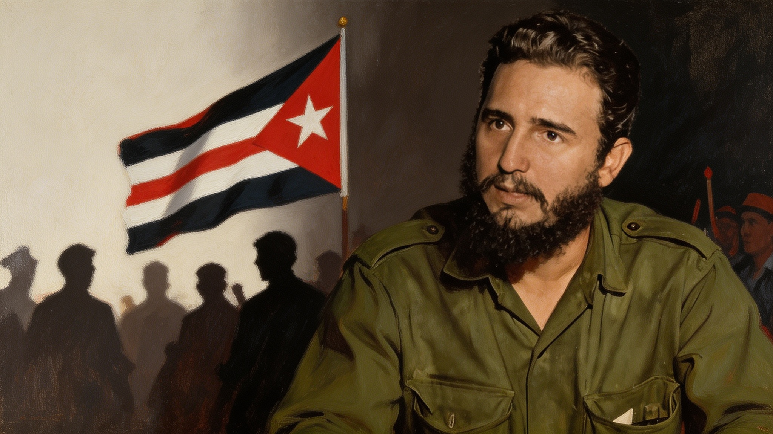
古巴的传奇领袖
古巴国父
国际共产主义运动杰出领导人
第三世界反帝反霸旗手
拉美雄狮
不死的大胡子
硬汉
菲德尔·卡斯特罗
1926-2016
Notes:
女士们，先生们，今天我们将一同回顾一位20世纪最具争议也最具魅力的政治人物——菲德尔·卡斯特罗的传奇一生。他不仅是古巴的国父，更是一位深刻影响了世界政治格局的革命家。让我们一起走进他波澜壮阔的世界。

Slide 2


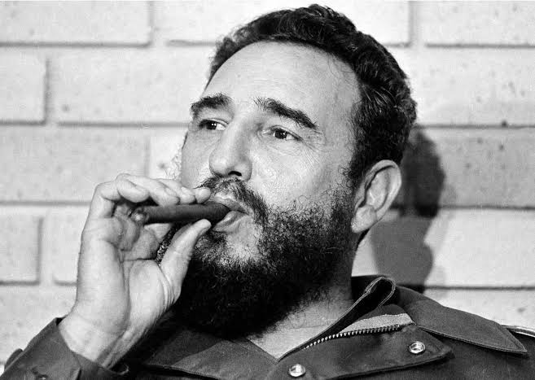
铁汉柔情：被刺杀638次的男人
如果奥运会有躲避暗杀这个项目，我绝对能拿金牌。
Notes:
卡斯特罗的早年生活并非一帆风顺。在哈瓦那大学，他接触到了何塞·马蒂的民族主义思想和马克思主义理论，这为他日后的革命道路奠定了思想基础。从一名为穷人辩护的律师，到决心拿起武器反抗独裁，卡斯特罗完成了从一个理想主义青年到革命战士的转变。

Slide 3
PART 01
时代背景与早年岁月 (1926-1953)
Notes:
首先，让我们回到故事的起点，探索卡斯特罗成长的时代背景和他早年的经历，看看革命的火种是如何在他心中点燃的。

Slide 4
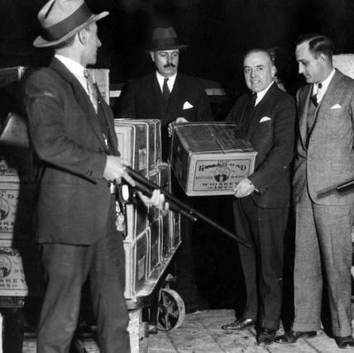
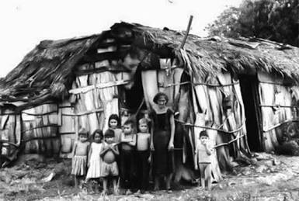
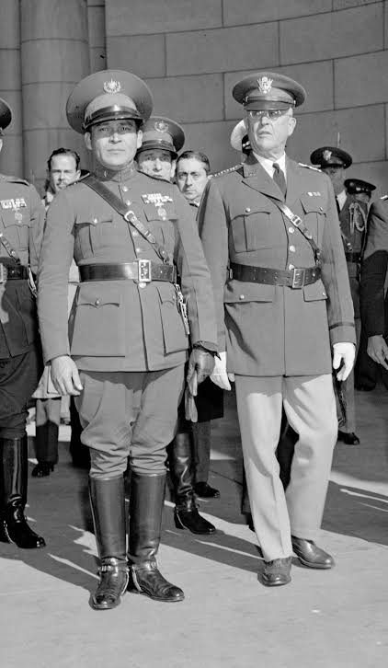
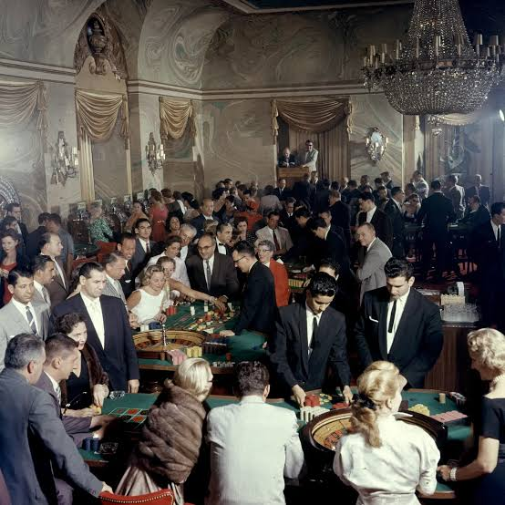
革命前夜：巴蒂斯塔统治下的古巴
社会状况
经济结构
政治腐败
美国正处于禁酒令解除后的经济繁荣期，距离佛罗里达仅90英里的古巴，成了美国富人、政客和好莱坞明星的“合法法外之地”。
巴蒂斯塔政府与美国黑手党（如著名的迈尔·兰斯基）深度绑定。黑帮控制了哈瓦那的赌场和酒店，赚取了巨额利润，而巴蒂斯塔及其亲信则从中抽取高额的“保护费”和回扣。
当时的哈瓦那比拉斯维加斯还要奢靡。
古巴经济高度依赖甘蔗种植业，但是70%的土地属于极少数的大地主和美国农业公司。并且休耕时期多数百姓并无收入来源。
Notes:
在卡斯特罗崭露头角之前，古巴正处于一个黑暗的时期。独裁者巴蒂斯塔的统治让这个岛国充满了不公与压迫。美国资本的渗透、政治的腐败以及民众的贫困，共同构成了革命前夜的背景板。正是这样的土壤，孕育了反抗的种子。

Slide 5
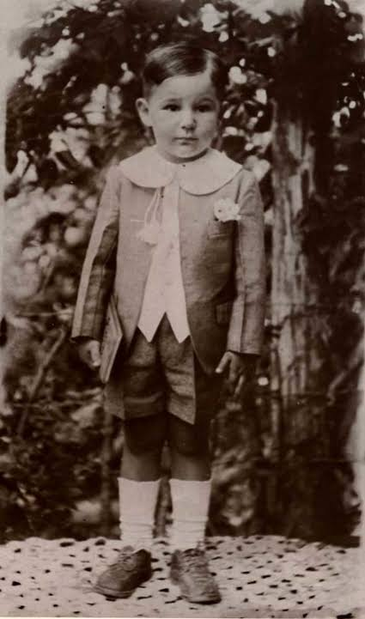
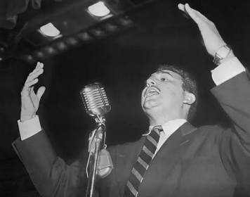
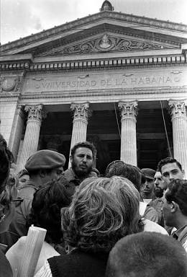
早年经历：优渥生活里走出的精英
当古巴的大多数人还在贫困线上挣扎，而卡斯特罗家族的财富足以让他们在政治腐败、黑帮横行的时代里呼风唤雨，过着极其奢靡的生活。
他从小接受精英教育，在耶稣会学校读书，后来考入哈瓦那大学法学院攻读博士学位。他的前途一片光明，可以继承父亲的商业帝国。
因为家里财力极其雄厚，父亲决心用最好的教育来洗刷家族“暴发户”的标签。卡斯特罗从小接受的就是古巴最顶级的精英教育。
Notes:
卡斯特罗的早年生活并非一帆风顺。在哈瓦那大学，他接触到了何塞·马蒂的民族主义思想和马克思主义理论，这为他日后的革命道路奠定了思想基础。从一名为穷人辩护的律师，到决心拿起武器反抗独裁，卡斯特罗完成了从一个理想主义青年到革命战士的转变。

Slide 6
PART 02
从律师到革命领袖 (1953-1959)
Notes:
接下来，我们将聚焦于卡斯特罗革命生涯中最惊心动魄的六年。从打响革命第一枪，到最终推翻独裁政权，他如何从一名普通律师成长为万众瞩目的革命领袖。

Slide 7
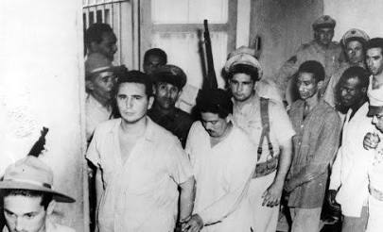
蒙卡达事件
1953.07.26 ｜ 打响革命第一枪
在菲德尔·卡斯特罗的率领下，134名热血青年革命者突袭了圣地亚哥的蒙卡达兵营。这场行动在军事上虽以失败告终，但在政治上却如同一道闪电划破了古巴的黑暗夜空。年轻的革命者们用鲜血与勇气，向独裁政权发起了无畏的挑战，成为了点燃全国革命烈火的星星之火。
Notes:
1953年的蒙卡达事件，是卡斯特罗革命生涯的起点。这次看似失败的突袭，却像一声惊雷，唤醒了沉睡的古巴。而在法庭上，他发表的《历史将宣判我无罪》的演讲，更是将他的革命思想传遍全国，为未来的斗争奠定了坚实的基础。

Slide 8
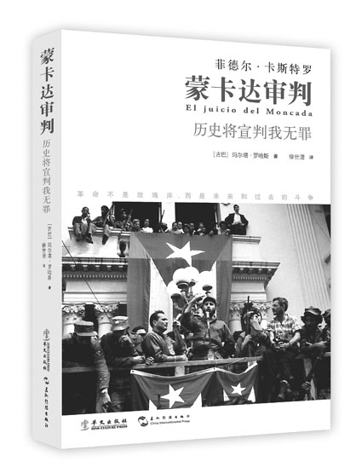
革命宣言
《历史将宣判我无罪》 ｜ 正义的呐喊
在受审的法庭上，卡斯特罗发表了这篇长达数小时的著名自我辩护演讲。他猛烈抨击了独裁政府的腐败与暴行，清晰阐述了土地改革、工业国有化和社会正义的革命纲领。这篇演讲不仅是对个人的辩护，更是对整个古巴国家命运与人民诉求的深刻剖析。
判决我吧，没有关系，历史将宣判我无罪！
Notes:
1953年的蒙卡达事件，是卡斯特罗革命生涯的起点。这次看似失败的突袭，却像一声惊雷，唤醒了沉睡的古巴。而在法庭上，他发表的《历史将宣判我无罪》的演讲，更是将他的革命思想传遍全国，为未来的斗争奠定了坚实的基础。

Slide 9
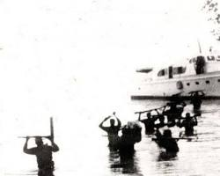
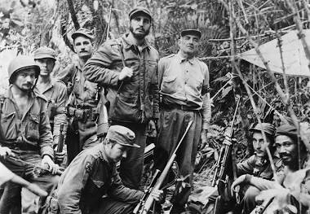
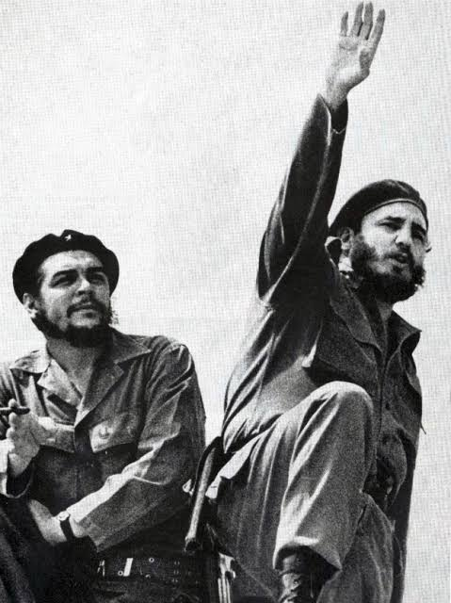
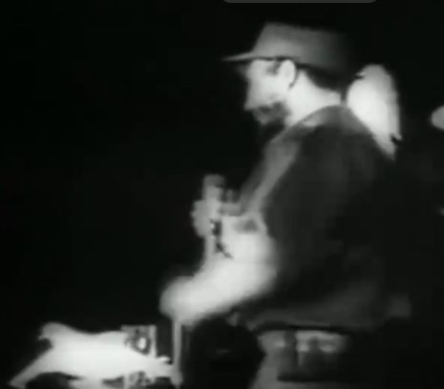
游击战与革命胜利
我们现在有几杆枪？太好了，我们赢定了！！！
流亡与集结
重返古巴
1955年 · 墨西哥
1956年 · 格拉玛号
卡斯特罗获释后流亡墨西哥，在此与弟弟劳尔、阿根廷革命家切·格瓦拉等人秘密集结，共同创建了“七·二六运动”，为重返祖国、发起武装斗争奠定了核心组织基础。
带领82名战士乘坐“格拉玛”号游艇跨海归国，登陆时虽遭政府军重创，但幸存力量成功进入马埃斯特腊山区，建立了革命根据地，正式开启了反对独裁政权的游击战争。
赢得民心
推翻独裁
相持阶段 · 扎根农村
1959年 · 胜利时刻
在山区推行土地改革与一系列亲民政策，严厉打击独裁政权的暴政与压迫，赢得了当地农民的衷心拥护。民众的广泛支持让游击队在战火中不断发展，力量日益壮大。
经过两年多的浴血奋战，革命军攻势势如破竹。1月1日，巴蒂斯塔独裁政权彻底垮台，其本人被迫逃亡海外。革命的红旗插上了哈瓦那，古巴迎来了历史性的解放时刻。
Notes:
从墨西哥的流亡，到乘坐“格拉玛”号重返古巴，再到马埃斯特腊山区的艰苦游击，卡斯特罗和他的同志们经历了常人难以想象的困难。他们凭借着坚定的信念和对人民的承诺，最终赢得了胜利。1959年，当卡斯特罗进入哈瓦那时，他成为了古巴人民的英雄。

Slide 10
PART 03
执掌古巴：成就与挑战
(1959-2008)
Notes:
革命的胜利只是一个开始。接下来的近半个世纪，卡斯特罗执掌古巴，他推行了一系列深刻的社会变革，也面临着来自国内外的巨大挑战。这一部分，我们将探讨他的成就与困境。

Slide 11
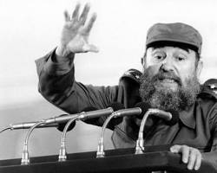
社会革命：教育与医疗奇迹
教育革命：点亮知识之光
医疗奇迹：生命的平等守护
1961年扫盲运动：历史性跨越
全民免费医疗与家庭医生制度
动员数十万青年志愿者深入偏远乡村，仅用一年时间将全国文盲率从23.6%骤降至3.9%。这场运动不仅消除了文盲，更重塑了国民的精神面貌，让知识成为全体人民的共同财富，为国家后续的人才培养扫清了障碍。
构建了世界领先的三级医疗保健体系，核心是深入社区的“家庭医生-护士”团队，每位医生负责约150个家庭的日常健康。这一制度将医疗服务延伸到了最基层，让预防医学成为常态，从根本上降低了重大疾病的发生率，体现了“生命至上”的革命理念。
Notes:
卡斯特罗政府最值得称道的成就之一，就是在社会领域的深刻变革。通过大规模的扫盲运动和全民免费教育，古巴的国民素质得到了极大提升。同样，全民免费医疗体系的建立，让古巴的健康指标达到了世界先进水平，这是古巴革命最实实在在的成果。

Slide 12
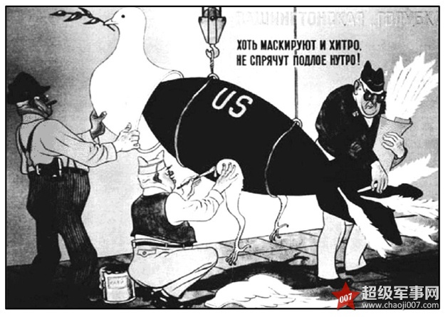
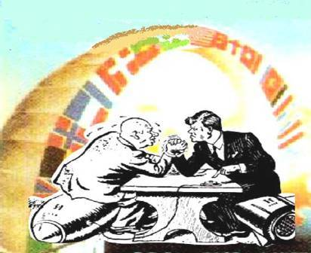
国际舞台：猪湾事件与古巴导弹危机
猪湾事件 (1961年)
古巴导弹危机 (1962年)
美国中央情报局秘密策划并资助了一支由古巴流亡分子组成的雇佣军，试图通过在猪湾登陆来颠覆刚建立的卡斯特罗革命政府。面对来犯之敌，卡斯特罗亲自坐镇指挥，古巴军民同仇敌忾，仅用72小时便彻底击溃了入侵者。这场速胜不仅粉碎了外部势力的干涉阴谋，更成为革命政权稳固根基的关键之战。
为对抗美国长期的军事包围与经济封锁，卡斯特罗同意苏联在古巴部署核导弹。这一决定瞬间将美苏两大阵营推向核战争的边缘，世界在13天内屏息凝视。尽管最终苏联在美国的海上封锁下做出妥协撤走导弹，但卡斯特罗在危机中始终拒绝屈服的强硬姿态，让这场危机成为冷战史上最震撼的一次地缘政治博弈。
Notes:
在国际舞台上，卡斯特罗以其强硬姿态闻名。猪湾事件的胜利，让他成功挫败了美国的颠覆企图。而在古巴导弹危机中，他与超级大国的直接对抗，虽然充满风险，却也让他成为了全球瞩目的焦点，一个敢于挑战霸权的英雄形象深入人心。

Slide 13
PART 04
家庭、晚年与遗产 (2008-2016)
Notes:
英雄也有落幕之时。在最后一部分，我们将关注卡斯特罗的家庭生活、他的晚年岁月，以及他留给世界的复杂而深远的遗产。

Slide 14
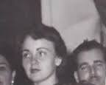
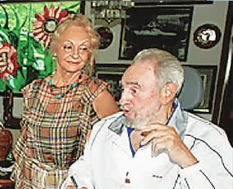
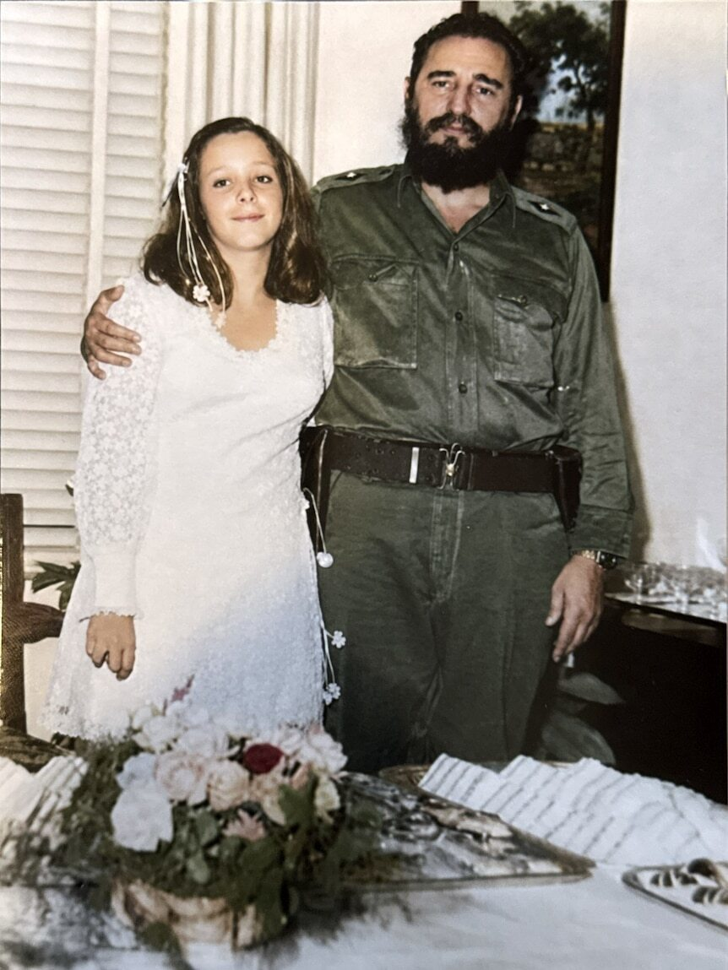
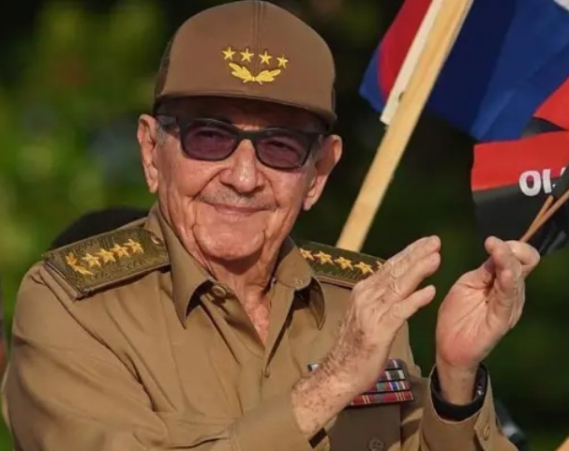
复杂的家庭生活
第一任妻子：米尔塔·迪亚斯·巴拉特
第二任妻子：达莉娅·索托
叛逆的女儿：阿丽娜·卡斯特罗
两人育有一子“小菲德尔”。这段婚姻是卡斯特罗早年生活的重要组成，孩子的出生曾为他带来短暂的家庭温情，也成为其从青年革命者走向政治舞台过程中一段特殊的私人印记。
她陪伴卡斯特罗走过了漫长的岁月，两人共育有五个儿子。不同于政治舞台的喧嚣，这些子女大多选择远离国家政治中心，过着相对低调的平民生活，与古巴的核心权力圈层保持着刻意的距离。
作为卡斯特罗非婚生的女儿，她的人生轨迹极具戏剧性。成年后她秘密叛逃美国，此后成为公开批评父亲的公众人物。这一选择不仅是个人命运的转折，也折射出古巴社会内部复杂的情感与矛盾。
政治衣钵的传承：弟弟劳尔·卡斯特罗
劳尔·卡斯特罗不仅是卡斯特罗的弟弟，更是其革命生涯中最亲密、最忠诚的战友。他长期执掌古巴武装部队，是古巴政坛的核心支柱。在卡斯特罗的政治布局中，劳尔被确立为最终的政治继承人，这一安排深刻决定了古巴在后卡斯特罗时代的政治走向，也成为古巴革命政权得以延续的关键一环。
Notes:
卡斯特罗的家庭生活同样充满故事。他有过两段婚姻，子女众多，其中既有继承他政治衣钵的弟弟劳尔，也有成为他批评者的女儿阿丽娜。这反映了他个人生活的复杂性，也从侧面映照出古巴社会的变迁。

Slide 15
晚年生活与逝世
移交权力
思想的战士
逝世与国葬
2006年，卡斯特罗因肠胃出血接受紧急手术，基于健康原因，他将国家最高权力暂时移交给弟弟劳尔·卡斯特罗。2008年，他正式宣布不再担任国务委员会主席与部长会议主席；2011年，他进一步宣布辞去古巴共产党中央委员会第一书记职务，彻底退出一线领导岗位，为古巴的权力平稳过渡画上了关键的句号。
即便离开了权力中心，卡斯特罗也从未真正淡出公众视野。他以“菲德尔同志的思考”为主题，持续在媒体上发表专栏文章，针对国际政治、全球经济、环境保护等重大议题发声。他的笔触依然犀利，观点依旧鲜明，如同一位永不退役的“思想的战士”，用文字继续影响着古巴和世界，直至生命的最后一刻。
2016年11月25日，菲德尔·卡斯特罗在哈瓦那逝世，享年90岁。这一消息震动了古巴全国，也引发了国际社会的广泛哀悼。古巴政府为他举行了长达九天的国葬仪式，全国沉浸在肃穆的悲痛之中。最终，他的骨灰被安葬在古巴圣地亚哥的圣伊菲赫尼亚公墓，与古巴独立运动的先驱们长眠在一起，为他波澜壮阔的一生画上了历史性的句点。
Notes:
晚年的卡斯特罗，虽然身体日渐衰弱，但他的思想依然活跃。他选择了平稳地移交权力，并以“思想的战士”身份继续影响着古巴。2016年，这位传奇人物与世长辞，整个古巴乃至世界都为他哀悼。他的离去，标志着一个时代的结束。

Slide 16
历史的评价与遗产
支持者的视角
批评者的视角
历史地位
他是伟大的民族英雄与社会主义斗士，带领古巴彻底摆脱了外部强权的长期控制，实现了真正的民族独立与主权完整。他主导的全面社会改革，让教育与医疗成为全民共享的权利，为底层民众带来了历史性的福祉跃升，是拉美乃至全球范围内社会公正理念的坚定践行者与捍卫者。
批评者视其为威权统治者，认为其建立的体制限制了政治多元与公民自由。长期实施的计划经济政策在资源调配与生产效率上遭遇瓶颈，导致了持续的物资短缺与经济发展滞后。这种内外环境的变化，也迫使大量古巴人选择离开故土流亡海外，成为其执政遗产中充满争议的一页。
无论立场如何，菲德尔·卡斯特罗都是20世纪最具标志性与影响力的政治人物之一。他的个人命运与古巴革命的历史进程深度交织，其执政生涯不仅重塑了古巴的国家形态，更成为冷战时期第三世界国家反抗霸权、探索非资本主义现代化发展道路的一个极具代表性的历史样本。
他的一生是一部浓缩的革命史诗，在长达半个多世纪的时间里，以独特的方式挑战了国际政治的旧秩序。尽管对他的评价至今仍存在深刻的分歧，但不可否认的是，他所留下的政治与社会遗产，以及他为古巴争取独立与自主发展所做出的努力，持续影响着加勒比地区乃至全球的政治格局，成为了那个激荡时代留给后世不可磨灭的历史印记。
Notes:
对于卡斯特罗的评价，历来充满争议。支持者视他为民族英雄，批评者则认为他是独裁者。但无论如何，他都是20世纪一位无法被忽视的巨人。他的一生，充满了传奇色彩，他的遗产至今仍在深刻影响着古巴和世界。

Slide 17
核心数据一览
革命前文盲率
革命后识字率
人均医生比例
23.6%
96.4%
1 : 122
1953年，社会资源高度集中，底层民众被剥夺了受教育的基本权利，知识的匮乏成为国家发展的沉重枷锁。
2000年，历经数十年全民扫盲与教育普及，古巴实现了质的飞跃，知识成为每个公民手中改变命运的力量。
2018年，这一比例远超多数发达国家，完善的公卫体系让医疗服务触手可及，成为国际公认的医疗奇迹。
人均寿命
猪湾事件入侵者
革命后土地改革
78岁
约1400人
15万户
近年数据显示，社会福利与医疗投入的持续增加，让国民健康水平稳步提升，人均寿命达到世界先进水平。
1961年，面对外部势力的武装干涉，新生的革命政权与人民并肩作战，以雷霆之势粉碎了这次军事入侵。
1959年，彻底打破封建土地所有制，15万户无地少地的农民获得了赖以生存的土地，开启了乡村新生之路。
Notes:
这张表格直观地展示了卡斯特罗时代古巴在社会领域取得的巨大进步。从识字率的飙升，到医疗水平的显著提高，这些数字背后，是无数古巴人生活的切实改变。同时，我们也看到了在面对外部干涉时的坚定力量，以及土地改革给底层人民带来的根本性福祉。

Slide 18
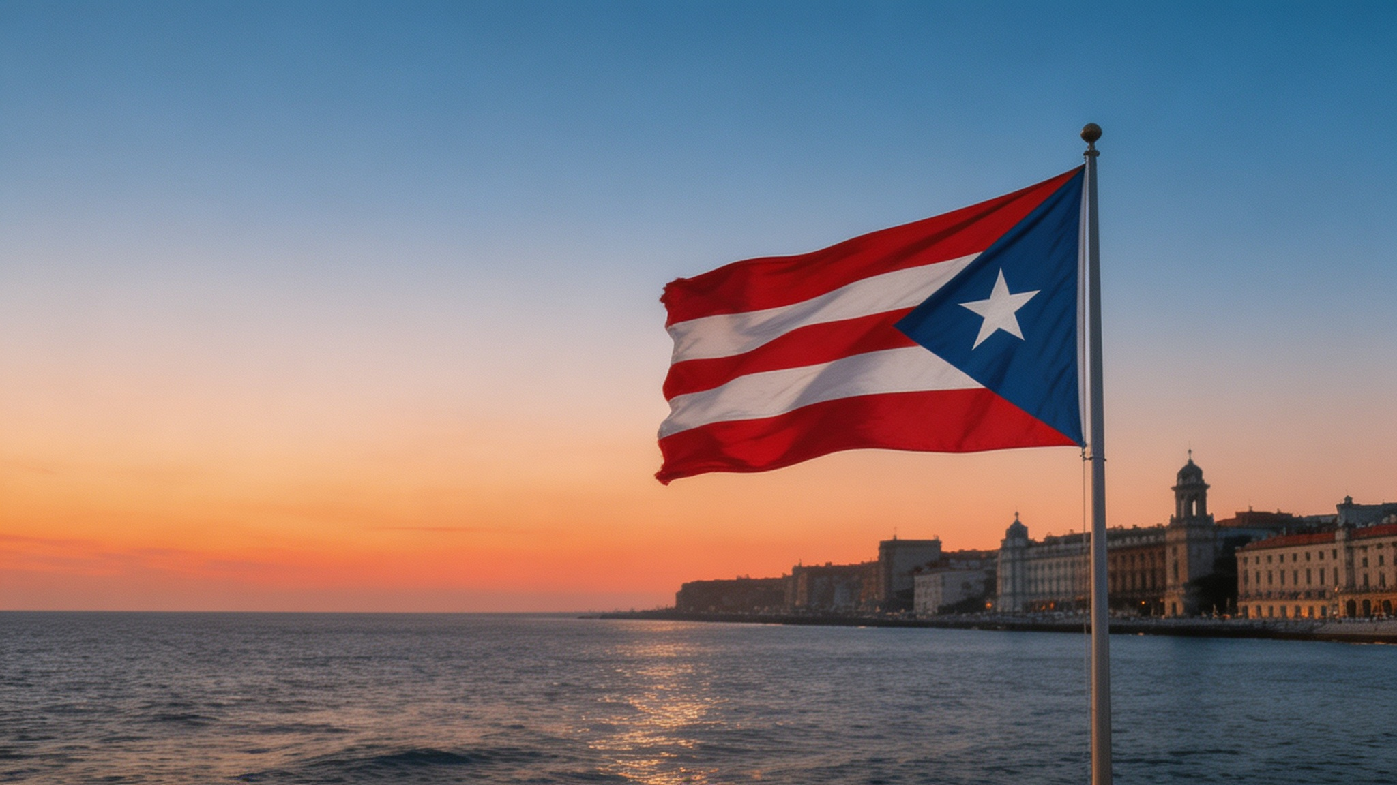
菲德尔·卡斯特罗的一生，是一场长达九十年的“浪漫背叛”。
他以巨富之子的身份背叛了权贵阶级，以几杆旧步枪背叛了强弱悬殊的军事常识，更在638次暗杀的重围中，用血肉之躯背叛了死神的铁律。
他是一位拥有钢铁意志的破坏者，用绝对的信念击碎了旧世界的枷锁，却也在漫长的治国岁月中，受困于自己过于宏大的乌托邦迷梦与现实规律的碰撞。
他终其一生未曾向任何强权低头，而是傲慢又坦荡地，将最终的判决权交给了无尽的时间。
感谢观看
Notes:
菲德尔·卡斯特罗的故事结束了，但他留下的思考仍在继续。感谢大家的观看，希望这次分享能让大家对这位传奇人物有更深刻的理解。

